Slide 1
Обобщающий урок: «Действия над десятичными дробями.
( сложение, вычитание, округление.)
Цель урока :
1) повторить сложение , вычитание, округление десятичных дробей.
2)закрепить умение и навыки по решению задач и уравнений с десятичными дробями.
3) подготовится к контрольной работе.
Девиз урока: Знания имей отличные
по теме « Дроби десятичные»!

Slide 2


урок - путешествие в сказку
.
Математика и сказки...
Ну и чудеса!
Только вы не удивляйтесь,
Но она везде нужна-Математика.
Даже сказочным героям
Всем приходится считать,
А мы сегодня будем
Со сказочным сюжетом
Задачи все решать.

Slide 3


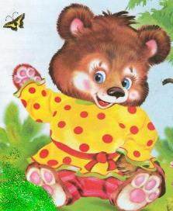
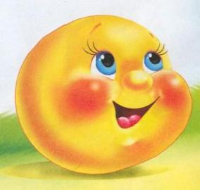

В математику тропинки
Одолейте без запинки
лесная
почта
математическая
разминка
грибная
поляна
лесной
аэропорт

Slide 4

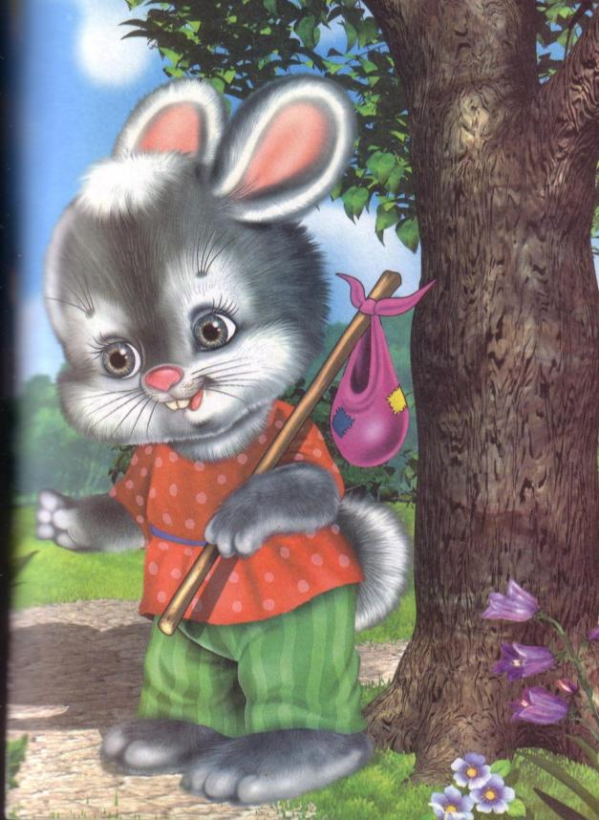

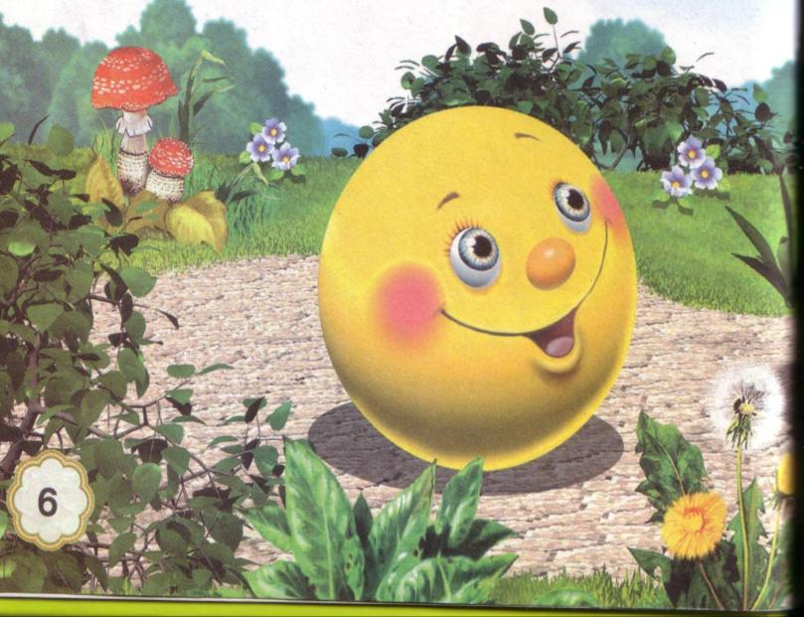
Математическая разминка

Slide 5
Вычисли.
5,5 + 3,2 =
7 – 0,8 =
2,25 + 3,6 =
4,2 – 2,7 =
7,4 + 2,7 =
5,8 – 3,2 =
8,7
6,2
5,85
1,5
10,1
2,6

Slide 6

Округлить
до десятых 12,385
до целых 44,123
до сотых 10,145
до десятков 79,39
Какая дробь больше
12,4
44
10,15
80
7,391
6,579
8,91
8,459
9,5
=
9,500
4,15
4,17

Slide 7

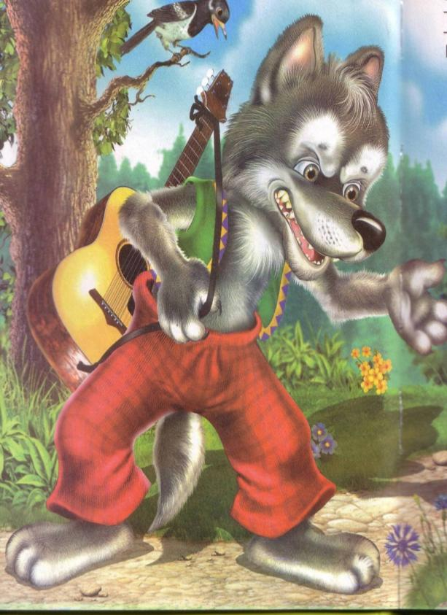

Лесная почта
А вот герой сюжета - Волк.
В лесной почте знает толк!

Slide 8
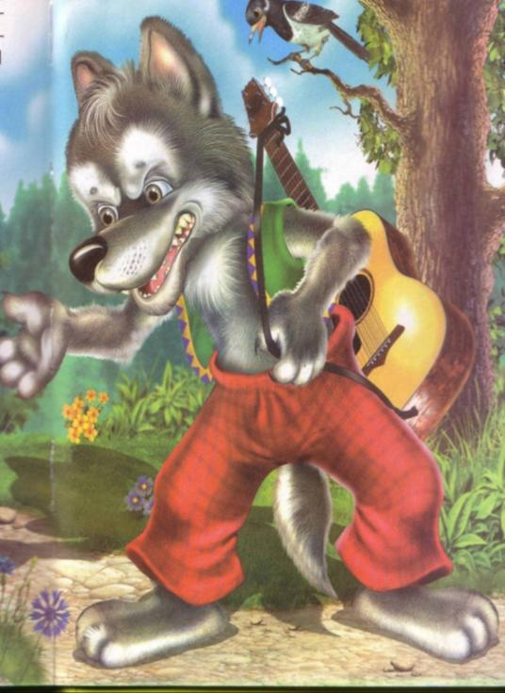


ЛЕСНАЯ ПОЧТА
.
Письмо
№2
Письмо
№1

Slide 9


Дорогой друг!
Реши, пожалуйста,
задачи:
Котёнок Пушок плыл по реке на лодке. Скорость лодки по течению реки 12,5 км/ч. Скорость течения реки 2,8 км/ч. Найдите собственную скорость лодки , и скорость лодки против течения реки.
Винни-Пух приготовил к зиме 6,85 кг мёда. Братец Кролик подарил на День рождения Винни-Пуху 2,43 кг мёда. За чаем было съедено 1,3 кг мёда. Сколько кг мёда осталось у Винни-Пуха. Результат округли до десятых.

Slide 10
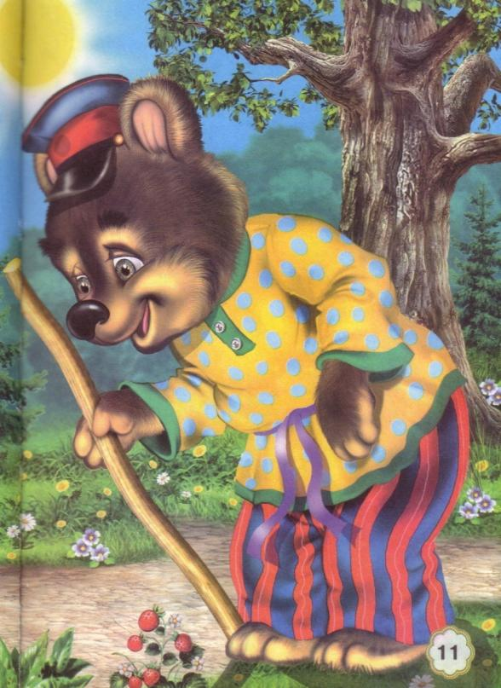


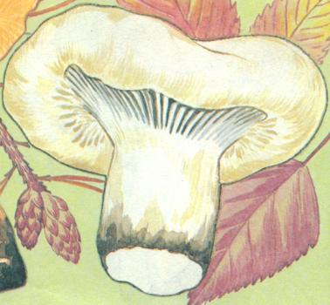
ГРИБНАЯ ПОЛЯНА
Вместе с Мишкой косолапым
Соберем грибы, ребята.

Slide 11
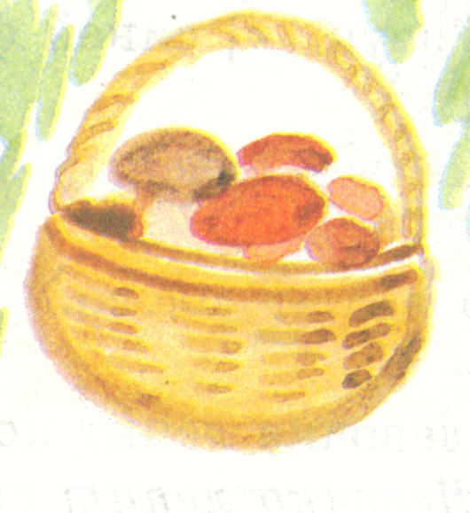

Решите уравнения
6,7 - х = 5,2
1,5
х + 2,2 = 6
3,8
4
х - 1,7 =2,3
( х + 3,5 ) - 4,8 = 2,4
3,7
( 7,1 - х ) + 3,9 = 4,5
6,5

Slide 12


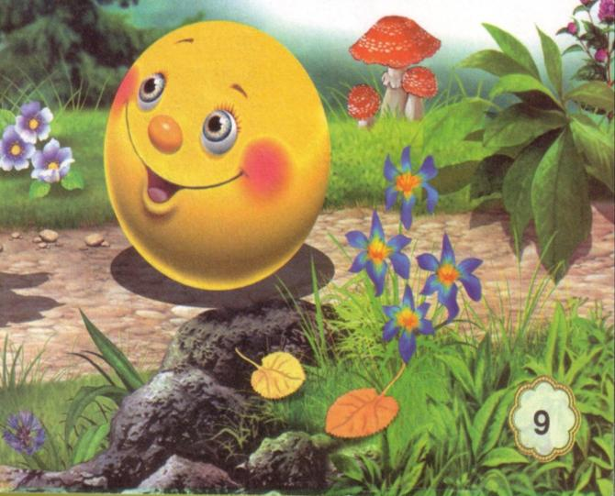
Не смотри в свою тетрадку,
Мишка проведёт зарядку.

Slide 13



ЛЕСНОЙ АЭРОПОРТ
На последней тропинке Лиса,
На самолет спешит в небеса.
БИЛЕТ
.

Slide 14
  Билет
  Время вылета Место в салоне
  1 ,2 7 2 2 , 5
  - 5,0 + 1 , 3 4
  8, 5 2 , 7
3
*
*
2
3
*
0
2
8
*
*
3
*
*
8
33

Slide 15

ИТОГ УРОКА
Лиса всех поблагодарила
И в самолет пригласила
Самостоятельная работа

Slide 16
проверка
Вариант 1
1. 22,8 + 3,2 =26( км/ч) скорость катера по течению
22,8 – 3,2 = 19,6 ( км/ч ) скорость катера против течения
2. 17,813 17,8 491,523 500
3. 5 кг 685 г = 5,685 кг 34 г = 0,034 кг 7 г = 0,007 кг 285 г = 0,285 кг
Вариант 2
18,25 + 2,8 = 21,05 ( км/ч) собственная скорость лодки
21,05 + 2,8 = 23,85 ( км/ч) скорость лодки по течению
154,73 150 268,345 268,35
10 км 655 м = 10,655 км 44 м = 0, 044 км
395 м = 0,395 км 1 м = 0,001 км

Slide 17


Slide 18
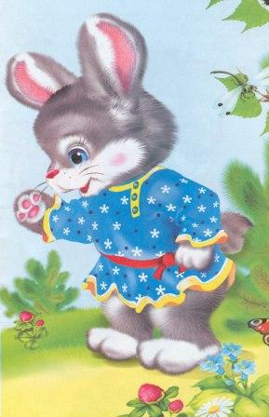
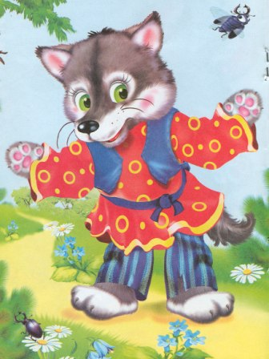


ЖЕЛАЕМ НА
КОНТРОЛЬНОЙ
РАБОТЕ
5

